Slide 1
Місце хімії серед наук про природу
Виконала учениця 9-А класу,
Велітченко Юлія

Slide 2
Як пов'язана хімія з іншими науками?

Slide 3
Хімія, наука про склад речовин і їх перетворення, починається з відкриття людиною здатності вогню змінювати природні матеріали. Люди уміли виплавляти мідь і бронзу, обпалювати глиняні вироби, отримувати скло ще за 4000 років до н.е. З 7 в. до н.е. Єгипет і Месопотамія стали центрами виробництва барвників; там же отримували в чистому вигляді золото, срібло і інші метали.
Приблизно з 1500 до 350 до н.е. для виробництва барвників використали перегонку, а метали виплавляли з руд, змішуючи їх з деревним вугіллям і продуваючи через суміш, що горить - повітря. Самим процедурам перетворення природних матеріалів давали містичне значення

Slide 4
Проте жодну природничу науку - фізику, хімію, біологію, геологію тощо наразі не можна назвати лідером. Система наукових знань про природу й система методів кожної з наук перебувають у процесі безперервного взаємозбагачення. Особливо яскраво це виявляється в наш час. Дедалі більше стикаються межі між хімією й іншими природничими науками. На межі досліджень фізичних і хімічних явищ виникли фізична хімія та хімічна фізика. Біохімія - біологічна хімія - вивчає хімічний склад і структуру сполук, які містяться в живих організмах. Вона досліджує шляхи й способи регуляції перетворень речовин, енергетику процесів, які відбуваються в клітині й в організмі. Геохімія - наука про поширеність і міграцію хімічних елементів на Землі.

Slide 5
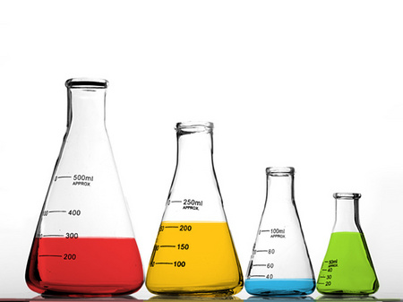
Роль хімічних знань у пізнанні природи важко переоцінити. Сучасна хімія представлена безліччю різних напрямів розвитку знань пре природу, речовини й способи їх перетворення. Однак вона не є простою сумою знань про речовини, накопиченою завдяки копіткій праці багатьох поколінь науковців-хіміків.
Сучасна хімія - високовпорядкована система знань, що стрімко й цілеспрямовано розвивається у взаємодії із системами знань інших наук.

Slide 6
Моделювання хімічних структур і процесів - важливий спосіб пізнання природи. Використання комп'ютерних технологій істотно розширило можливості його використання в хімії.
Вагомий внесок зробили хіміки в розвиток високих технологій - генної інженерії, нанохімії, фемтохіміі, яка вивчає процеси, що відбуваються за час, зрівняний з періодом коливання атомів. Ці здобутки є водночас і продуктом пізнання природи за допомогою хімії, й засобом подальшого поступу в цьому напрямі.
Хімія як елемент загальнолюдської культури одвіку мала виражену гуманітарну спрямованість. Окремі теоретичні положення хімічних знань становили певну частину натурфілософії, що витлумачувала явища природи в їхній цілісності. Тож хімія, так само як фізика, біологія, астрономія, географія й інші природничі науки, - засіб формування світогляду.

Slide 7
Хімічні перетворення речовин самовільно відбуваються в природі. Під час фотосинтезу в зелених рослинах вуглекислий газ і вода постійно перетворюються на органічні речовини з виділенням кисню. Цей кисень у процесі дихання живих організмів поглинається, окислюючи в них органічні речовини, внаслідок чого в атмосферу виділяється вуглекислий газ. Так хімічні перетворення речовин забезпечують життя на Землі.
Однак переважна більшість природних речовин, перш ніж стати продуктами споживання людського суспільства, зазнає хімічної переробки на заводах. Добування металів з руд, виробництво синтетичних матеріалів, переробка кам'яного вугілля, нафти, природного газу, деревини, гірських порід — все це складні хімічні процеси, що здійснюються на виробництві з метою добування корисних продуктів.
Для розуміння цих процесів і керування ними треба знати властивості речовин, їх здатність брати участь у хімічних процесах. А для цього потрібно знати склад і будову речовин. Ось чому предметом вивчення хімії є хімічні елементи та їхні сполуки, хімічні перетворення різноманітних сполук і ті закономірності, які цими перетвореннями керують.
Сучасна хімія настільки велика галузь природознавства, що багато з її розділів є самостійними, хоча й тісно взаємозв'язаними науковими дисциплінами. За ознакою виучуваних об'єктів (речовин) хімію прийнято поділяти на органічну та неорганічну.

Slide 8
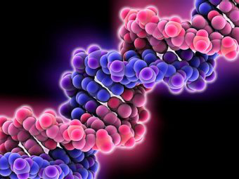
Всі нові уявлення про будову речовини могли формуватися тільки внаслідок розвитку у 20 ст. експериментальної техніки і появи нових методів дослідження. Відкриття в 1895 Вільгельмом Конрадом Рентгеном (1845 - 1923) Х-променів послужило основою для створення згодом методу рентгенівської кристалографії, що дозволяє визначати структуру молекул по картині дифракції рентгенівських променів на кристалах. За допомогою цього методу була розшифрована структура складних органічних сполук інсуліну, ДНК, гемоглобіну і інш.

Slide 9
З створенням атомної теорії з'явилися нові могутні спектроскопічні методи, що дають інформацію про будову атомів і молекул. Широта об'єктів, проблем, методів хімії зумовлює її участь в розвитку інших природничих науках, а також геології, метеорології, біології, медицині.
Разом з тим, розкриваються роль і перспективи хімії як загальної наукової основи інтенсифікації і оптимізації технологічних процесів з участю дисперсних фаз буквально у всіх галузях виробництва: хімічної, нафтодобувної і нафтопереробної, гірнорудної, металургійної, легкої, харчової, фармацевтичної промисловості;
пояснюються механізми природних колоїдно-хімічних явищ і регулювання впливів на природні об'єкти (структуроутворення в ґрунтах, колоїдно-хімічні аспекти функціонування клітинних структур); розглядаються корінні проблеми захисту навколишнього середовища.

Slide 10
Дякую за увагу!

